Slide 1
PEMBUKA BELAJAR
DOA BELAJAR
“Kami ridho Allah SWT sebagai Tuhanku, Islam sebagai agamaku, dan Nabi Muhammad sebagai Nabi dan Rasul, Ya Allah, tambahkanlah kepadaku ilmu dan berikanlah aku kefahaman”

Slide 2
APARATUR SIPIL NEGARA & MANAJEMEN SDM
MSDM Sektor Publik
Universitas Aisyiyah Yogyakarta
2021/2021

Slide 3
Pengertian Umum
Aparatur Sipil Negara (ASN) adalah profesi bagi pegawai negeri sipil dan pegawai pemerintah dengan perjanjian kerja yang bekerja pada instansi pemerintah
Pegawai Negeri Sipil (PNS) adalah WNI yang memenuhi syarat tertentu, diangkat sebagai Pegawai ASN secara tetap oleh pejabat pembina kepegawaian untuk menduduki jabatan pemerintahan
Pegawai Pemerintah dengan Perjanjian Kerja (PPPK) adalah warga negara Indonesia yang memenuhi syarat tertentu, yang diangkat berdasarkan perjanjian kerja untuk jangka waktu tertentu dalam rangka melaksanakan tugas pemerintahan

Slide 4
DASAR HUKUM
Undang-Undang Republik Indonesia Nomor 5 Tahun 2014 Tentang Aparatur Sipil Negara

Slide 5
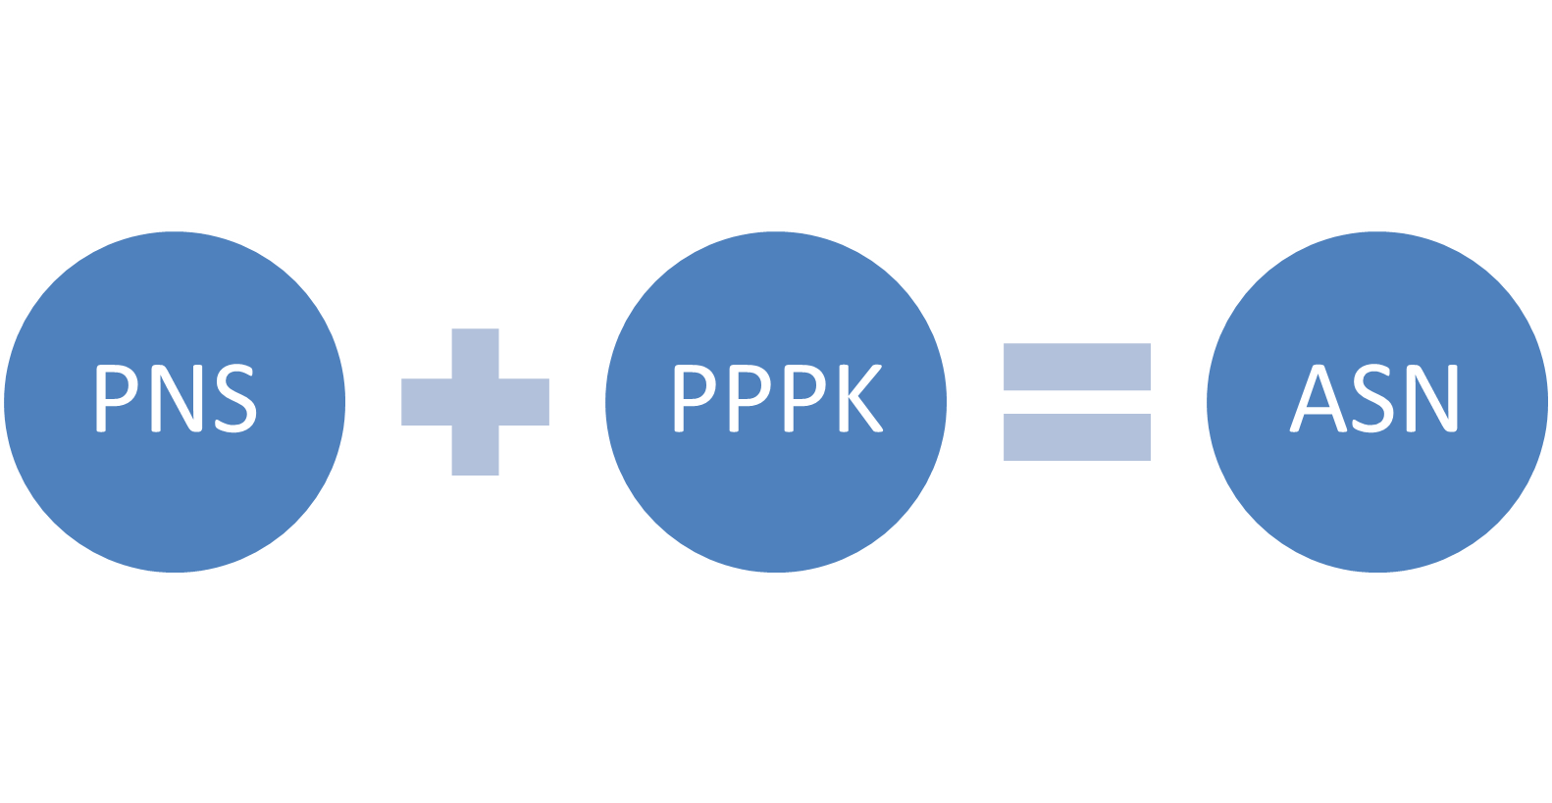
Pegawai ASN terdiri atas

Slide 6
STATUS
PNS merupakan Pegawai ASN yang diangkat sebagai pegawai tetap oleh Pejabat Pembina Kepegawaian dan memiliki nomor induk pegawai secara nasional.
PPPK merupakan Pegawai ASN yang diangkat sebagai pegawai dengan perjanjian kerja oleh Pejabat Pembina Kepegawaian sesuai dengan kebutuhan Instansi Pemerintah dan ketentuan Undang-Undang ini.

Slide 7
KEDUDUKAN
Pegawai ASN merupakan unsur aparatur negara
Pegawai ASN melaksanakan kebijakan yang ditetapkan oleh pimpinan Instansi Pemerintah.
Pegawai ASN harus bebas dari pengaruh dan intervensi semua golongan dan partai politik.

Slide 8
JABATAN DALAM ASN
Jabatan Administrasi
Jabatan Fungsional
Jabatan Pimpinan Tinggi

Slide 9
PENGERTIAN
Jabatan Administrasi adalah sekelompok jabatan yang berisi fungsi dan tugas berkaitan dengan pelayanan publik serta administrasi pemerintahan dan pembangunan (Sekretaris, Kepala Bidang, Kasie)
Jabatan Fungsional adalah sekelompok jabatan yang berisi fungsi dan tugas berkaitan dengan pelayanan fungsional yang berdasarkan pada keahlian dan keterampilan tertentu (Dokter, Guru, Pustawakan, Arsiparis)
Jabatan Pimpinan Tinggi adalah sekelompok jabatan tinggi pada instansi pemerintah (Kepala Dinas)

Slide 10
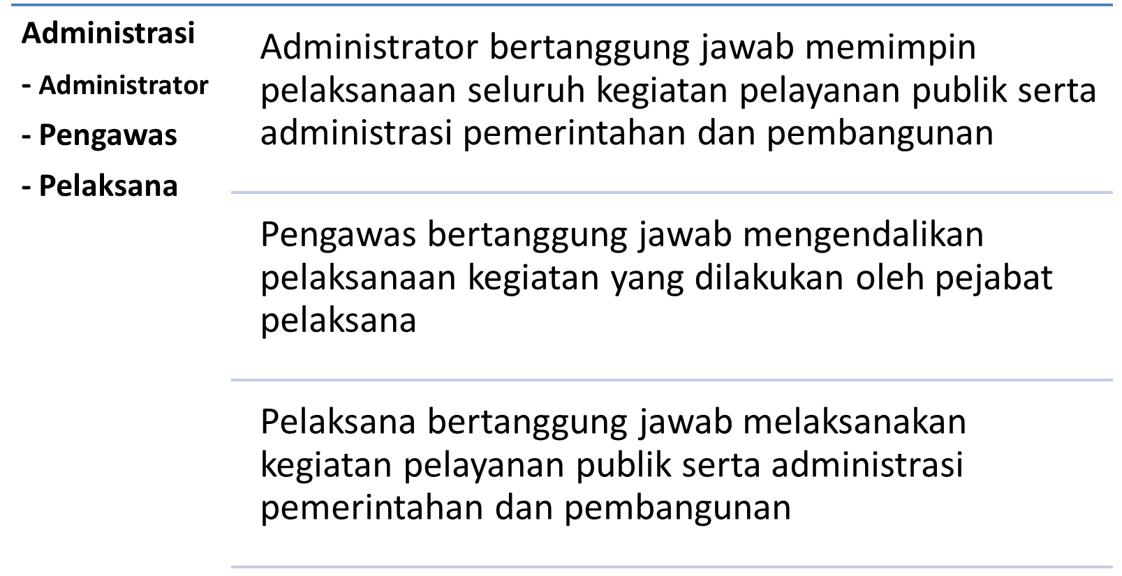

Slide 11
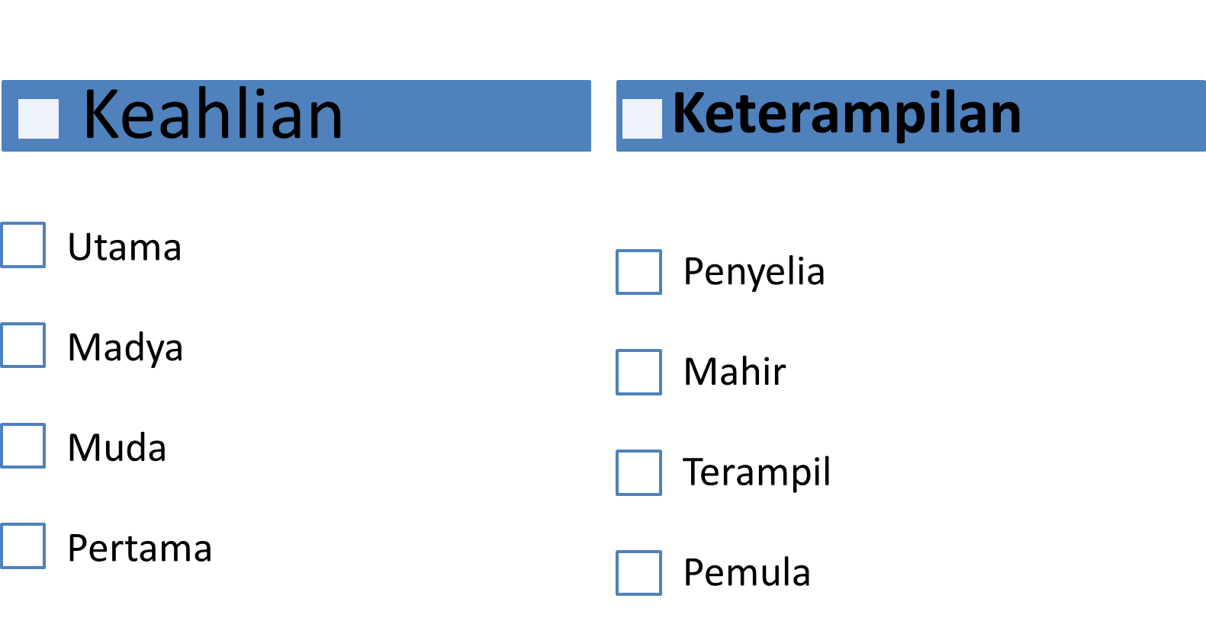
Jabatan Fungsional

Slide 14
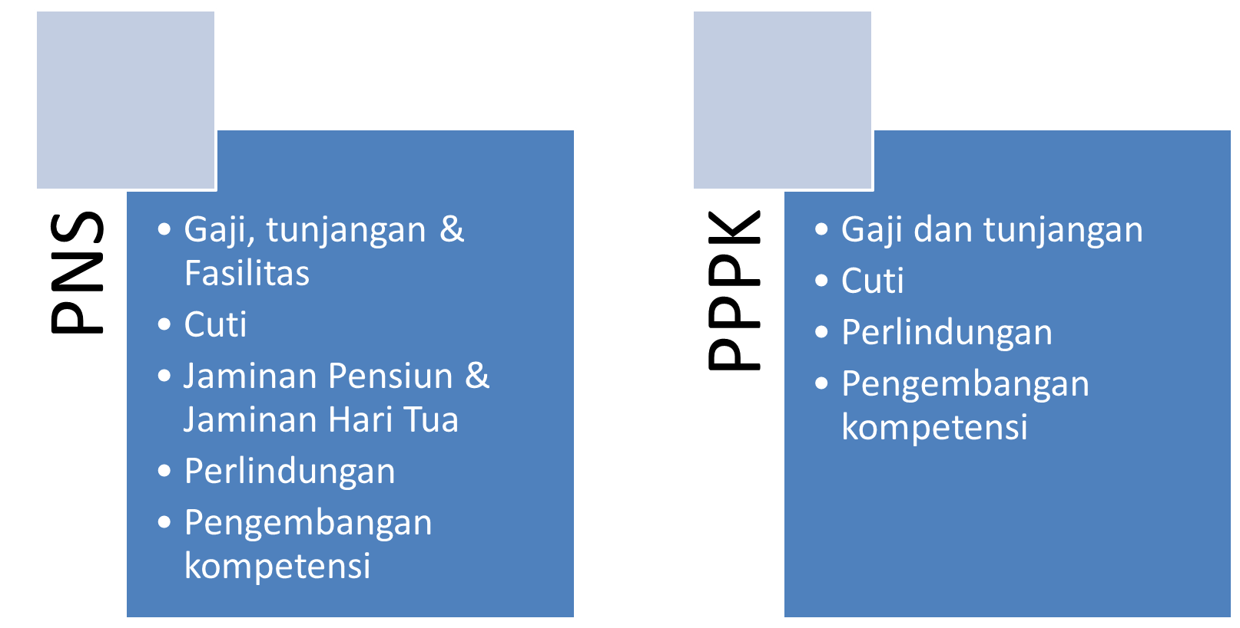
HAK PNS & PPPK

Slide 15
Kewajiban Pegawai ASN
Setia dan taat pada Pancasila, UUD 45, NKRI, dan pemerintah yang sah;
Menjaga persatuan dan kesatuan bangsa;
Melaksanakan kebijakan yang dirumuskan pejabat pemerintah yang berwenang
Menaati ketentuan peraturan perundang-undangan;
Melaksanakan tugas kedinasan dengan penuh pengabdian, kejujuran, kesadaran, dan tanggung jawab;
Menunjukkan integritas dan keteladanan dalam sikap, perilaku, ucapan dan tindakan kepada setiap orang, baik di dalam maupun di luar kedinasan;
Menyimpan rahasia jabatan dan hanya dapat mengemukakan rahasia jabatan sesuai dengan ketentuan peraturan perundang-undangan

Slide 16
KELEMBAGAAN
Presiden
MENPANRB
KASN
LAN
BKN

Slide 17
Presiden selaku pemegang kekuasaan pemerintahan merupakan pemegang kekuasaan tertinggi dalam kebijakan, pembinaan profesi, dan Manajemen ASN
Kementerian yang menyelenggarakan urusan pemerintahan di bidang pendayagunaan aparatur negara, berkaitan dengan kewenangan perumusan dan penetapan kebijakan, koordinasi dan sinkronisasi kebijakan, serta pengawasan atas pelaksanaan kebijakan ASN
KASN, berkaitan dengan kewenangan monitoring dan evaluasi pelaksanaan kebijakan dan Manajemen ASN untuk menjamin perwujudan Sistem Merit serta pengawasan terhadap penerapan asas serta kode etik dan kode perilaku ASN
LAN, berkaitan dengan kewenangan penelitian, pengkajian kebijakan Manajemen ASN, pembinaan, dan penyelenggaraan pendidikan dan pelatihan ASN
BKN, berkaitan dengan kewenangan penyelenggaraan Manajemen ASN, pengawasan dan pengendalian pelaksanaan norma, standar, prosedur, dan kriteria Manajemen ASN

Slide 18
Merupakan lembaga nonstruktural yang mandiri dan bebas dari intervensi politik untuk menciptakan Pegawai ASN yang profesional dan berkinerja, memberikan pelayanan secara adil dan netral, serta menjadi perekat dan pemersatu bangsa
KASN berkedudukan di ibu kota negara
KASN berfungsi mengawasi pelaksanaan norma dasar, kode etik dan kode perilaku ASN, serta penerapan Sistem Merit dalam kebijakan dan Manajemen ASN pada Instansi Pemerintah

Slide 19
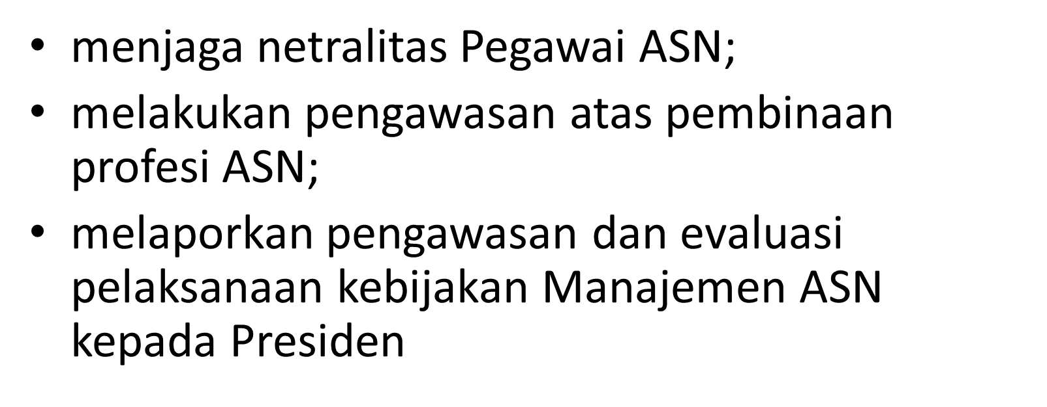

Slide 21
mengawasi setiap tahapan proses pengisian Jabatan Pimpinan Tinggi mulai dari pembentukan panitia seleksi instansi, pengumuman lowongan, pelaksanaan seleksi, pengusulan nama calon, penetapan, dan pelantikan Pejabat Pimpinan Tinggi
mengawasi dan mengevaluasi penerapan asas, nilai dasar serta kode etik dan kode perilaku Pegawai ASN
meminta informasi dari pegawai ASN dan masyarakat mengenai laporan pelanggaran norma dasar serta kode etik dan kode perilaku Pegawai ASN
memeriksa dokumen terkait pelanggaran norma dasar serta kode etik dan kode perilaku Pegawai ASN
meminta klarifikasi dan/atau dokumen yang diperlukan dari Instansi Pemerintah untuk pemeriksaan laporan atas pelanggaran norma dasar serta kode etik dan kode perilaku Pegawai ASN

Slide 22
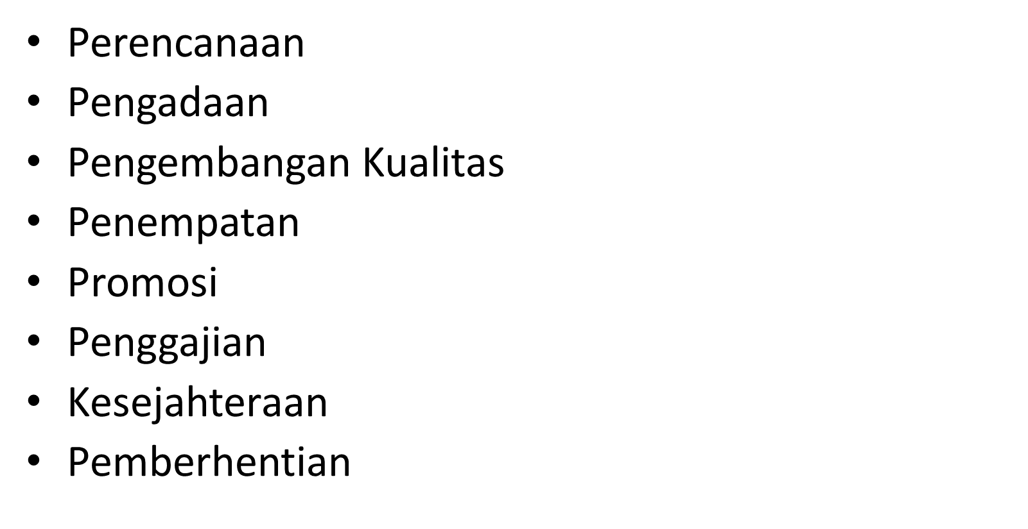
LINGKUP MSDM SEKTOR PUBLIK

Slide 23
Rencana Tindak Lanjut
NEXT MEETING
PERAN DAN TANTANGAN ASN

Slide 24
PESAN HARI INI
QS AL MU’MINUN AYAT 8
“DAN ORANG-ORANG YANG MEMELIHARA AMANAT-AMANAT (YANG DIPIKULNYA)
DAN JANJINYA”

Slide 25
QS AL AHZAB AYAT 72
“SESUNGGUHNYA KAMI TELAH MENGEMUKAKAN AMANAT KEPADA LANGIT, BUMI DAN GUNUNG-GUNUNG, MAKA SEMUANYA ENGGAN UNTUK MEMIKUL AMANAT ITU DAN MEREKA KHAWATIR AKAN MENGKHIANATINYA DAN DIPIKULLAH AMANAT ITU OLEH MANUSIA. SESUNGGUHNYA MANUSIA ITU AMAT ZALIM DAN AMAT BODOH”

Slide 26
PENUTUP BELAJAR
بِسْمِ اللَّهِ الرَّحْمَنِ الرَّحِيمِ
اَللَّهُمَّ أَرِنَا الْحَقَّ حَقًّا وَارْزُقْنَا اتِّـبَاعَه ُ وَأَرِنَا الْبَاطِلَ بَاطِلاً وَارْزُقْنَا اجْتِنَابَهُ
Ya Allah Tunjukkanlah kepada kami kebenaran sehinggga kami dapat mengikutinya,
Dan tunjukkanlah kepada kami keburukan sehingga kami dapat menjauhinya.

